Slide 1


STŘEDNÍ ŠKOLA STAVEBNÍ A TECHNICKÁ
Ústí nad Labem, Čelakovského 5, příspěvková organizace
Páteřní škola Ústeckého kraje
ZÁKLADY TECHNICKÉ DOKUMENTACE I.
VY_32_INOVACE_30_596
Projekt MŠMT | EU peníze středním školám
Název projektu školy | ICT do života školy
Registrační číslo projektu | CZ.1.07/1.5.00/34.0771
Šablona | III/2
Sada | 30
Anotace | Využití různých formátů výkresů a měřítek, správné použití druhů a síly čar.
Klíčová slova | Formáty výkresů, měřítko výkresu, druhy čar, síla čar
Předmět | Odborný výcvik
Autor, spoluautor | Zdeněk Říha, konzultant Jan Mariáš
Jazyk | Čeština
Druh učebního materiálu | Prezentace
Potřebné pomůcky | PC, data projektor
Druh interaktivity | Výklad pomocí prezentace
Stupeň a typ vzdělávání | Střední škola
Cílová skupina | 1. ročník, žáci 15 - 16 let, 23-51-H/01 Strojní mechanik
Speciální vzdělávací potřeby | Ne
Zdroje | Seznam viz poslední strana
1

Slide 2
STŘEDNÍ ŠKOLA STAVEBNÍ A TECHNICKÁ
Ústí nad Labem, Čelakovského 5, příspěvková organizace
Páteřní škola Ústeckého kraje
ZÁKLADY TECHNICKÉ DOKUMENTACE I.
2

Slide 3
STŘEDNÍ ŠKOLA STAVEBNÍ A TECHNICKÁ
Ústí nad Labem, Čelakovského 5, příspěvková organizace
Páteřní škola Ústeckého kraje
Požadavky na práci v technickém dokumentaci
1, vypěstování představivosti a obrazotvornosti
2, zvládnutí správných zásad provádění jednoduché technické
dokumentace výrobku nebo jeho částí
3, osvojení dovedností pro správné čtení technických dokumentace
a schémat
4, ovládání grafického projevu při kreslení náčrtů a technické
dokumentace
5, seznámení s technickými normami a jejich využitím
v technické dokumentaci i výrobě
3

Slide 4
STŘEDNÍ ŠKOLA STAVEBNÍ A TECHNICKÁ
Ústí nad Labem, Čelakovského 5, příspěvková organizace
Páteřní škola Ústeckého kraje
Některé požadavky normalizace v technické dokumentaci
    1, velikost technických výkresů
2, druhy a tloušťky čar
3, měřítka výkresů
4

Slide 5
STŘEDNÍ ŠKOLA STAVEBNÍ A TECHNICKÁ
Ústí nad Labem, Čelakovského 5, příspěvková organizace
Páteřní škola Ústeckého kraje
Formáty výkresů
Formáty výkresů – vychází ze základního formátu A0
o rozměrech 1189 x 841 mm, což
představuje plochu 1m².
Poměry kratší a delší strany je zhruba 1:1,4.
Další menší formáty vznikají rozdělením většího
formátu na polovinu podle delší strany.
5

Slide 6
STŘEDNÍ ŠKOLA STAVEBNÍ A TECHNICKÁ
Ústí nad Labem, Čelakovského 5, příspěvková organizace
Páteřní škola Ústeckého kraje
Formáty výkresů
A0
A0 = 1189x841
A1 = 841 x 594
A2 = 594 x 420
A3 = 420 x 297
A4 = 297 x 210
A1
A2
A3
A4
A4
6

Slide 7
STŘEDNÍ ŠKOLA STAVEBNÍ A TECHNICKÁ
Ústí nad Labem, Čelakovského 5, příspěvková organizace
Páteřní škola Ústeckého kraje
Druhy čar používaných v technickém kreslení
se dělí podle grafického provedení na:
a, pravidelné – plné nebo přerušované, kreslené podle pravítka
b, nepravidelné – kreslené od ruky
Druh čáry | Síla čáry | Druh čáry | Použití čáry
silná plná | 1 |  | obrysy a viditelné hrany
střední čárkovaná | 0,5 |  | neviditelné hrany
tenká plná | 0,25 |  | kótovací a vynášecí čáry
tenká čerchovaná | 0,25 |  | osy
tenká od ruky | 0,25 |  | přerušení (dlouhá část výrobku nebo polotovaru, neodpovídající ostatním částem v měřítku)
7

Slide 8
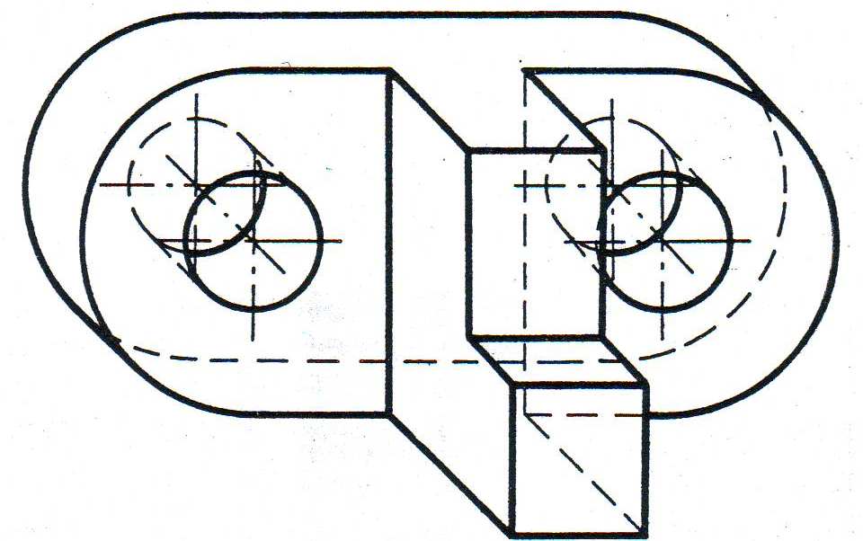
STŘEDNÍ ŠKOLA STAVEBNÍ A TECHNICKÁ
Ústí nad Labem, Čelakovského 5, příspěvková organizace
Páteřní škola Ústeckého kraje
Ukázka použití různých druhů čar
8

Slide 9
STŘEDNÍ ŠKOLA STAVEBNÍ A TECHNICKÁ
Ústí nad Labem, Čelakovského 5, příspěvková organizace
Páteřní škola Ústeckého kraje
Měřítka výkresů
Skutečná velikost | Měřítko zvětšení | Měřítko zmenšení
1 : 1 | 5 : 1 | 1 : 2
9

Slide 10
STŘEDNÍ ŠKOLA STAVEBNÍ A TECHNICKÁ
Ústí nad Labem, Čelakovského 5, příspěvková organizace
Páteřní škola Ústeckého kraje
Kontrolní otázky
1, Jaké znáte formáty výkresů pro technickou
dokumentaci?
2, Jaký formát, případně plochu má základní
formát A0?
3, Uveďte alespoň tři druhy čar, používaných
v technické dokumentaci, jejich sílu a význam!
4, Co znamená značka M 1:10?
10

Slide 11
STŘEDNÍ ŠKOLA STAVEBNÍ A TECHNICKÁ
Ústí nad Labem, Čelakovského 5, příspěvková organizace
Páteřní škola Ústeckého kraje
Použitá literatura
Holoubek Zdeněk Ing. , Leinveber Jan Ing. , Švercl Josef Ing.,
Technické kreslení pro 1. a 2.ročník SOU, Praha, SNTL 1989,
EAN 04-224-89
Použitý obrázek je z uvedené učebnice, str. 57, tabulka16
11

